Slide 1
补充内容
矢量及其运算

Slide 2
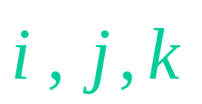

1、两类物理量
标量 用数字和单位就可表示的量
矢量 有大小又有方向的量
2、矢量的表示
书写 字母上加箭头
如:
印刷 用黑体字
单位矢量 模（或数值）为1的矢量
的单位矢 ， , 矢量 写成
直角坐标系 x, y, z正向单位矢用 表示
自然坐标中切向和法向单位矢用 表示
图形表示 用一有向线段表示矢量
线段长度表示矢量的大小, 箭头指向表示矢量的方向.

Slide 3
3、矢量的合成 作图法
平行四边形法:
矢量相减
4、矢量的分解
正交分解
平面矢量的分解

Slide 4










的大小
的方向
空间矢量的分解
的大小

Slide 5
5、矢量的运算
已知: ，
(1) 两矢量的和与差
(2) 两矢量点乘(标积)
结果为一标量。
定义:
是 与 的夹角
性质：

Slide 6

单位矢量的点乘
标积的坐标分量式
(3) 两矢量叉乘（矢积）
结果为一矢量。令该矢量为 , 即
的大小
的方向垂直 与 构成的平面，指向由右手螺旋法则确定

Slide 7
性质：
单位矢量的叉乘

Slide 8
矢积的坐标分量式
矢量叉乘可以写成行列式
六、矢量的微商和积分（略）

Slide 9
第1篇 力学 （mechanics）
第一章 质点运动学

Slide 10
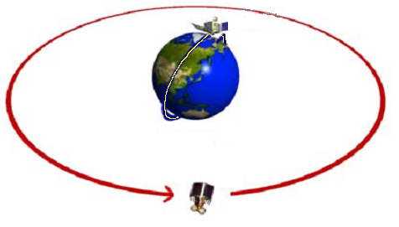
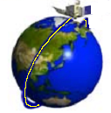
§1.1 参照系 坐标系 质点
1 质点 (particle)
实际物体的理想化模型 ，有质量无形状和大小的几何点.
实际问题中，当物体的形状和大小对研究不起作用或所起的作用可忽略时，就可把物体当作质点来处理。
以下情况的实物均可以抽象为一个质点：
① 研究问题中,物体的形状
和大小可以忽略不计
② 物体上各点的运动情况
相同(平动)
③ 各点运动对总体运动影
响不大

Slide 11
2 参考系 和 坐标系
物体运动具有绝对性
描述物体运动具有相对性
参考系(frame of reference) ——为描述物体的运动而选定的另一个作为参考的物体
参照物

Slide 12
坐标系 (system of coordinates)——用以标定物体的空间位置而设置的坐标系统，是固结于参考系上的一个数学抽象。
z
参照物
y
x
o
说明
(1) 运动学中参考系可任选。
(2) 参照物选定后，坐标系可任选。

Slide 13

常见的坐标系：
横向
径向
•
P(r,α)
O
极轴
极坐标系
z
z
P(x,y,z)
•
P(r,ϕ ,θ )
•
θ
r
P(n,τ)
o
o
y
y
o
ϕ
x
x
直角坐标系
自然坐标系
球坐标系

Slide 14

§1.2 质点运动的描述
1.位置矢量（位矢或矢径）(position vector)
从坐标原点O出发，指向质点所在位置P 的一有向线段 —— 描述质点在空间的位置
z
P(x,y,z)
位矢的坐标分量式：
γ
o
β
α
y
位矢的大小：
x
位矢的方向：
特性：矢量性、瞬时性、相对性

Slide 15
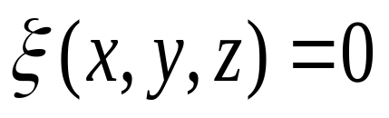
2. 运动方程(equation of motion) 质点运动时，位置坐标随时间变化的函数关系
矢量形式：
z
参数形式：
o
y
x
轨道方程：
运动方程中消去时间t 得到

Slide 16




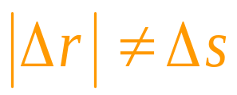
3. 位移与路程
z
A
B
设质点作曲线运动,t 时刻在A点，位矢为 ，
时刻位于B点，位矢为
o
位移(displacement)：
y
Δt 时间内，位矢的变化量称为
位移（即A到B的有向线段），用 表示。
x
位移是矢量
路程(path) ：
Δt时间内质点经历过的轨迹长度称为路程，用 表示。
弧长
路程是标量
注意
问题：何时取等号？

Slide 17
z
A
在直角坐标系中
B
o
y
x
位移的大小

Slide 18



4. 速度(speed velocity)
z
A
描述质点运动快慢的物理量
B
(1) 平均速度
定义:
o
y
注意
(1) 是矢量, 方向与 相同
x
(2) 与时间间隔Δt有关
(3) 平均速度的大小
(4) 平均速率

Slide 19




(2) 瞬时速度
速度特性：矢量性、瞬时性、相对性
定义:
z
是矢量, 的方向为轨道上质点所在处的切线方向。
A
B
速度的坐标分量式
o
y
x

Slide 20

速度的三个分量：
速度的大小：(速率)
(3) 速率(speed)
Δs
B
平均速率:
A
瞬时速率：
一般情况：
当Δt→0时：

Slide 21
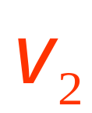



5. 加速度(acceleration)
z
反映速度变化快慢的物理量
t 时刻，质点速度为
时刻，质点速度为
o
y
Δt时间内，速度增量为：
x
平均加速度
平均加速度的方向与速度增量的方向一致

Slide 22
瞬时加速度：
特性：矢量性、瞬时性、相对性
定义:
加速度的直角坐标分量式

Slide 23
加速度的三个分量
加速度的大小：
加速度的方向：
当 Δt 趋向零时，速度增量 的极限方向;在曲线运动中,加速度的方向总是指向曲线凹的一侧.

Slide 24
例1
已知质点运动方程
求: (1)轨迹；(2)第1秒内的位移；(3) 和 秒两时刻质点的速度和加速度.
解：
(1)
(2)
(3)

Slide 25
6. 质点运动学的两类问题
(1) 已知运动方程，求质点任意时刻的位置、速度以及加速度
已知运动方程矢量式:
已知运动方程分量式:
结果表示成:

Slide 26
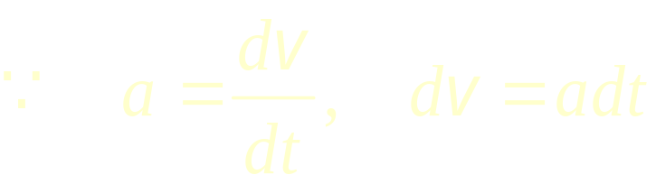
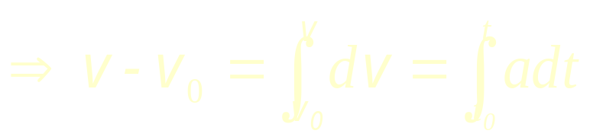
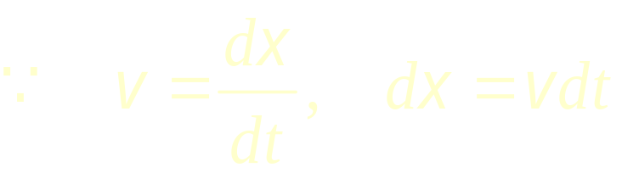
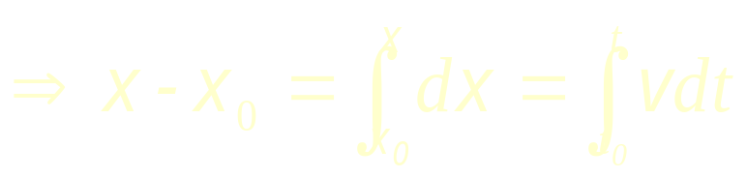
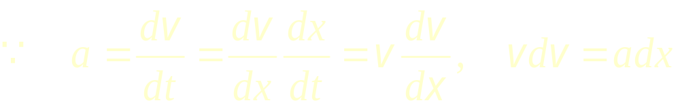
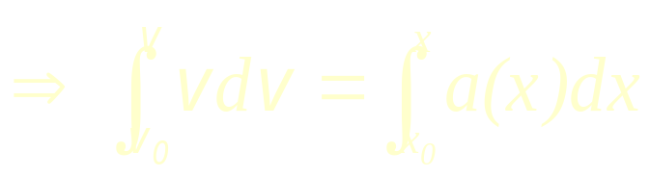
(2) 已知质点的加速度函数及初始条件, 求质点的速度及运动方程
积分
初始条件: t=t₀(=0)时刻的速度和位置，即 和 ．
在一维情况下可能遇到三种类型:
(1) 已知 a=常, 或a=a(t)，求 及
(2) 已知 ，求

Slide 27
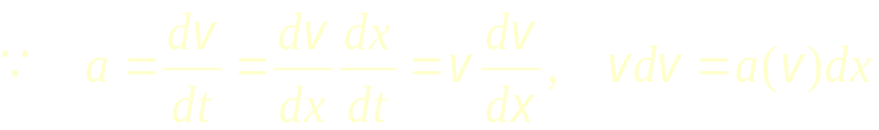
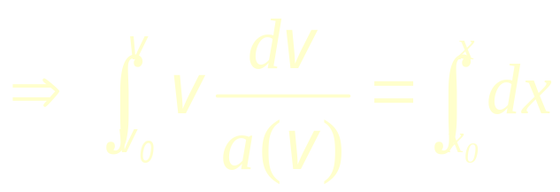
2、已知质点的加速度函数及初始条件, 求质点的速度及运动方程
积分
（续）
(3) 已知 ，求

Slide 28
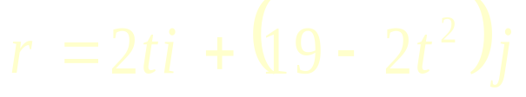
例2 已知质点的运动方程 求:
（1）轨道方程；（2）t = 2 秒时刻质点的位置、速度以及加速度;（3）什么时候位矢恰好与速度矢垂直？
解：
（1）
消去时间参数得
（2）

Slide 29
方向沿 y 轴的负方向
（3）
两矢量垂直

Slide 30
例3 已知质点沿 x 轴运动, 加速度 = 常量,t = 0时,
， . 求 及 .
解：
两边积分：
又
两边再积分：

Slide 31
例4 一质点从坐标原点静止开始沿 x 轴运动, 加速度
,求质点的速度与位移的关系.
解：
两边积分：

Slide 32
例5 一质点从坐标原点沿 x 轴运动,初速为 ,加速度 。证明质点的速度 与位移 有关系
证：
两边积分：

Slide 33
作业：
第一次 16页
1, 2, 10, 计16，17

Slide 34






§1-3 自然坐标系中的速度和加速度
1.自然坐标系(natural coordinate system)
以轨迹上任 一点o作为坐标的原点, 轨迹曲线为坐标轴建立的坐标系称为自然坐标系。
P
s
Δs
坐标轴的方向分别取切线和法线两正交方向。
o
Q
规定：
切向坐标轴沿质点前进方向的切向为正，单位矢量为
法向坐标轴沿轨迹的法向凹侧为正，单位矢量为
注意: 在自然坐标系中, 单位矢量的方向随时间变化.
２.速度和速率
速度：
速率：

Slide 35





３. 法向加速度和切向加速度
设：一质点作一般曲线运动,
Δθ
t时刻位于 点，速度为
经过 Δt 时间位于 点，速度为
Δs
速度增量：
平均加速度：
瞬时加速度：

Slide 36
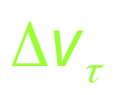



加速度：
Δθ
右边第一项称为切向加速度，用 表示
切向加速度反映速度大小的变化
其方向沿轨道切线方向

Slide 37


右边第二项称为法向加速度, 用 表示
其中：
法向加速度
的大小
Δθ
的方向
沿法线方向，指向曲率中心。

Slide 38
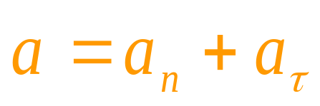
全加速度：
全加速度的大小：
全加速度的方向：
例6 物体作斜抛运动,测得A点的速度为 , 方向如图所示. 则A点的 和曲率半径 各为多少?
解:
由图有

Slide 39
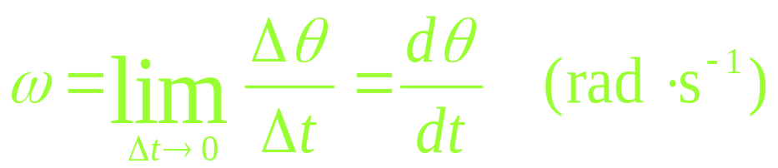
3. 圆周运动(circle motion)
圆周运动是一般曲线运动的一个特例，曲率半径恒为R。
(1) 圆周运动的角量描述
B
1) 角位置θ 角位移Δθ
Δs
角位置(angular position) ：
R
θ
A
质点所在的位矢 与x轴正
向的夹角,单位是弧度 rad。
Δθ
θ
o
x
角位移(angular displacement) Δθ:
质点从A到B位矢 转过的角度, 单位是弧度 rad.
规定：逆时针转向Δθ为正, 顺时针转向Δθ为负
2) 角速度ω
(angular speed)

Slide 40
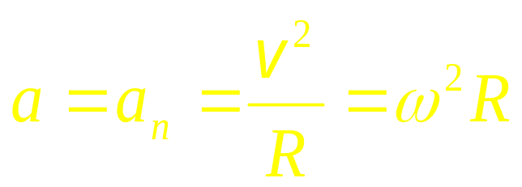
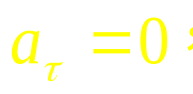
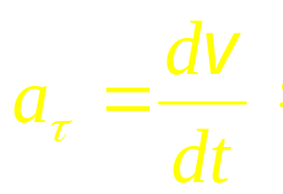
3)角加速度
(angular acceleration)
(2) 线量(linear measures)与角量(angular measures)的关系
(3) 匀速圆周运动：
(4) 一般变速圆周运动：

Slide 41
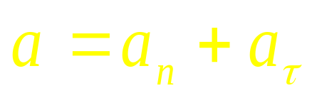
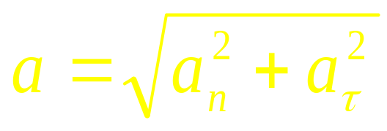
变速圆周运动的总加速度
总加速度的大小
用角量表示匀加速圆周运动的基本公式：

Slide 42



例7 半径为r = 0.2m的飞轮，可绕 o 轴转动。已知轮缘上一点M的运动方程为ϕ =-t² + 4t ，求在1秒时刻M点的速度和加速度。
解：
M
o
x

Slide 43
例8 一质点沿半径为R的圆周运动，其路程 s 随时间 t 的变化规律为 ，式中b，c为大于零的常数，且 。求（1）质点的切向加速度和法向加速度。（2）经过多长时间，切向加速度等于法向加速度。
解：
（1）
（2）

Slide 44
§1.4 不同坐标系中速度和加速度的变换关系
同一质点的运动, 在不同参考系中有不同的图象——运动描述的相对性。
两个坐标系：静止坐标系（静系）S和运动坐标系（动系）S′
y
y´
S´
P
S
绝对运动 运动质点（动点）相对于静系(S系)的运动。
x´
O´
相对运动 动点相对于动系(S′系)的运动。
x
O
牵连运动 动系S′相对静系S的运动,。
t 时刻，质点位于P点，它相对S系的位矢为 ，相对S′系的位矢为 ， S′系原点相对S系原点的位矢为 。
由图有：

Slide 45



y
y´
S´
P
S
质点运动时，上述三个量都是时间的函数，两边对t 求导
O´
x´
x
O
速度合成公式, 或称伽利略速度变换式
式中:
为运动质点对运动坐标系的速度,称为相对速度;
为运动坐标系对静止坐标系的速度,称为牵连速度;
为运动质点对静止坐标系的速度,称为绝对速度.
绝对速度＝相对速度与牵连速度的矢量和

Slide 46
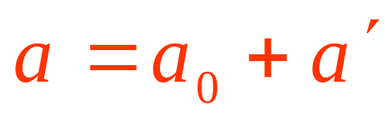


两边对t 再求导
a₀
电梯以加速度a₀相对于地向上运动
物体A、B以加速度a′ 相对于电梯运动
a′
A
物体A、B相对于地的加速度
a′
B

Slide 47


y
y´
S´
P
S
O´
x´
x
若 ,则 , 有
O
这一结果说明在相互作匀速直线运动的两参考系中，质点的加速度相同。
求解涉及相对运动问题的关键是：确定运动质点、运动参考系以及静止参考系。

Slide 48



例9 某人骑自行车以速度v向正东行驶，遇到由北向南刮来的风（风速大小也是v），问人感觉到的风是从哪个方向吹来的？
分析：运动质点（人），运动参考系（风即空气），静止参考系（地）。要求风对人的速度 （方向）。在“风”与“人”之间插入“地”，则三个矢量有如下的轮换关系
西 东
地
风
人
北
或
西
东
作矢量图得
由矢量图可以看出，风相对人是从东北方向吹来的。
南

Slide 49

例10 一观察者A坐在平板车上，车以10m/s的速率沿水平轨道前进。他以与车前进的反方向呈60°角向上斜抛出一石块，此时站在地面上的观察者B看到石块沿铅垂向上运动。求石块上升的高度。
y
y´
解：
运动质点（石块），运动参考系（A），静止参考系（B）。
x´
按题意有矢量关系
x
作矢量图

Slide 50
讨论思考题
1、质点的运动方程为 ， ,在计算质点的速
度和加速度的大小时,有人先求出 , 然后根据
求得结果; 又有人先计算速度和加速度
的分量, 再合成而求得结果, 即
你认为哪一种方法正确? 为什么? 两者的差别何在?
答案:
后一种解法正确

Slide 51
解: (1) 二者不等。设任意时刻 与x轴正向的夹角为 , 如
(2) 后一种解法正确，因为它是从速度和加速度的定义式导出的。
而 是错误的。它只是径向速度，即由质点相对
于原点距离 变化引起的，是v沿径向的分量大小。如质点处在圆心在原点的圆周上作圆周运动，由于
（恒量）， ，显然作圆周运
动质点的速度不为零。

Slide 52
问题在于：从速度的定义式 可知；
速度的大小，即速率 ，因为
，是两位置矢量长度之差，
，是两位置矢量差的长度，
故二者不同。

Slide 53
2. 在离水面为h米的岸边, 有人用绳拉船靠岸，船在离岸边 s 米处，当人以 的速率收绳时，试求船的速度、加速度的大小各为多少？
解一：
船速
收绳速率
则：
船速：

Slide 54

船的加速度：
解二：
收绳的速率 ，即是径向速率。
船的位移，由矢径 的大小变化及方向变化引起。
其中：
所以船速：

Slide 55
作业：
第二次 16页
6, 7, 12 计 19

